Slide 1
TRƯỜNG TIỂU HỌC CHIỀNG SƠN
CHÀO MỪNG QUÝ THẦY CÔ
VỀ DỰ GIỜ THĂM LỚP
Môn : Đạo đức
Lớp 2A1
Người giảng: Nguyễn Bình Phương

Slide 2
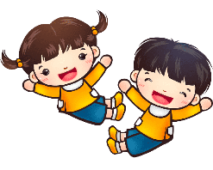
...................thấm thoắt thoi đưa
Nó đi đi mãi không chờ đợi ai

Slide 3
Thời gian

Slide 4
KHỞI ĐỘNG
Notes:
BÀI GIẢNG PPT SMART START 3 NEW 2022
Author: Thao Nguyen
Điện thoại: 0905917335
Zalo: 0905917335
Fb: https://www.facebook.com/dn.thaonguyen/
Group chia sẻ tài liệu: https://www.facebook.com/groups/220848385841356
******Liên hệ chính chủ để được hỗ trợ nếu bài bị lỗi.

Slide 5
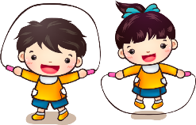
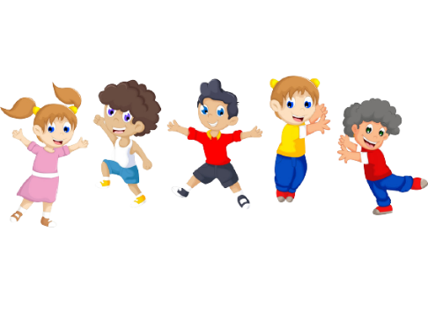
KHỞI ĐỘNG

Slide 6
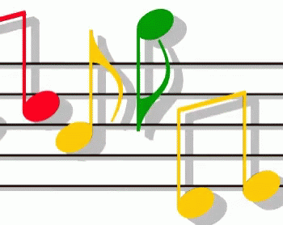
? Lời bài hát đã thể hiện điều gì?

Slide 7
Đạo đức
Chủ đề 2 Kính trọng thầy cô giáo và yêu quý bạn bè.

Slide 8
Đạo đức
Bài 2 Kính trọng thầy cô giáo ( tiết 1)
Trang 10 - 11

Slide 9
Khám phá

Slide 10
Hoạt động 1: Đọc thơ và trả lời câu hỏi

Slide 11
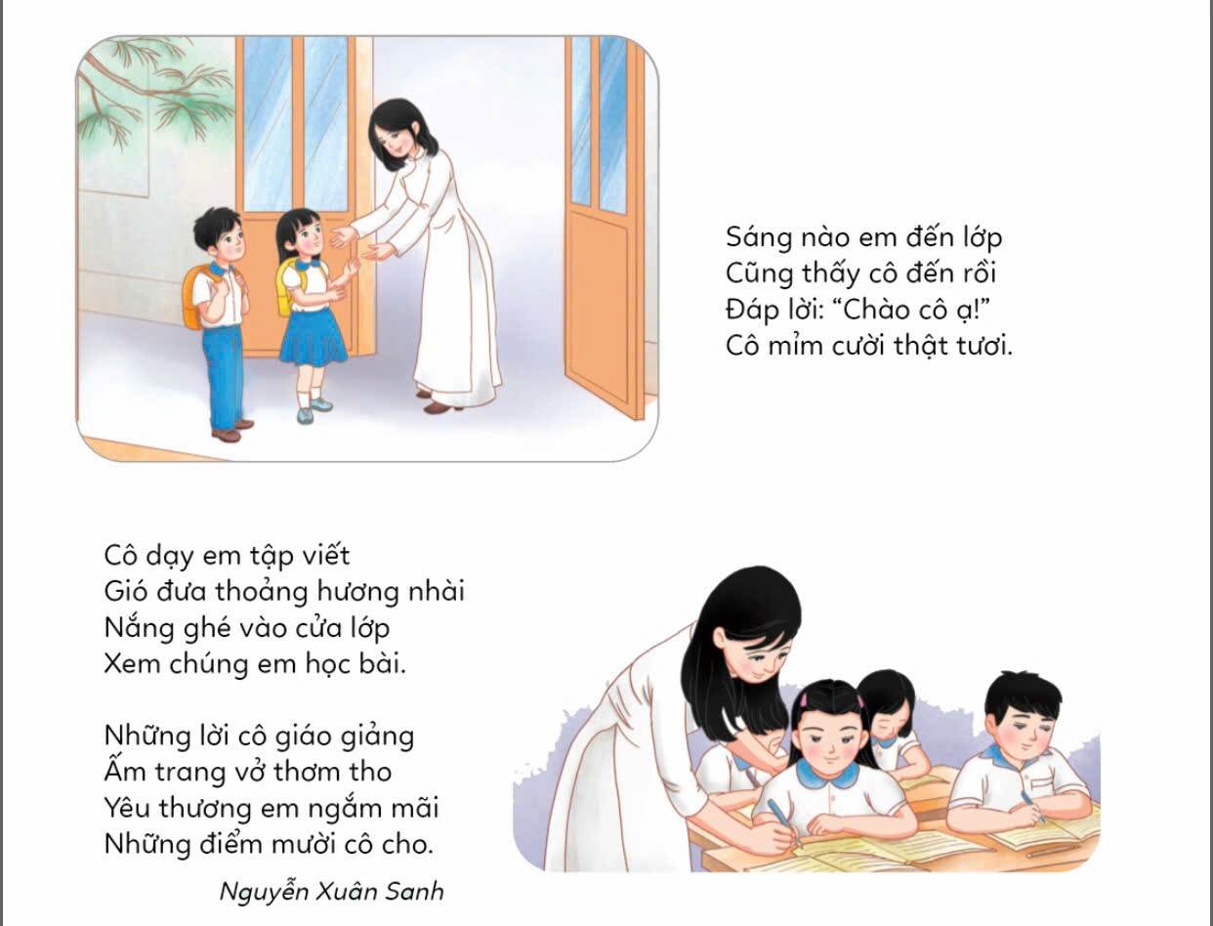
Hoạt động 1: Đọc thơ và trả lời câu hỏi
Cô giáo lớp em”.

Slide 12
Hoạt động 1: Đọc thơ và trả lời câu hỏi
Cô giáo lớp em”.
+ Cô giáo trong bài thơ đã làm những gì cho học sinh ?
- Cô đến từ rất sớm đón học sinh, mỉm cười, cô dạy em tập viết, dạy những bài giảng hay,….
+ Những việc làm đó thể hiện tình cảm của cô giáo đối với học sinh như thế nào?
- Cô luôn quan tâm, ân cần, dạy dỗ các em từng chút một. Cô rất yêu thương các bạn học sinh
+ Tình cảm của bạn nhỏ trong bài thơ đối với cô giáo như thế nào?
- Các bạn rất yêu thương, kính trọng cô giáo, biết chào cô lễ phép,yêu thương ngắm những điểm 10 của cô cho….

Slide 13
Hoạt động 1: Đọc thơ và trả lời câu hỏi
Bài thơ cho em thấy điều gì?
Qua bài thơ các em thấy được sự ân cần và yêu thương của cô giáo dành cho các bạn học sinh, và đáp lại điều đó các bạn học sinh đã rất chăm chỉ, nâng niu những điểm mười, lễ phép kính trọng cô giáo của mình.

Slide 14
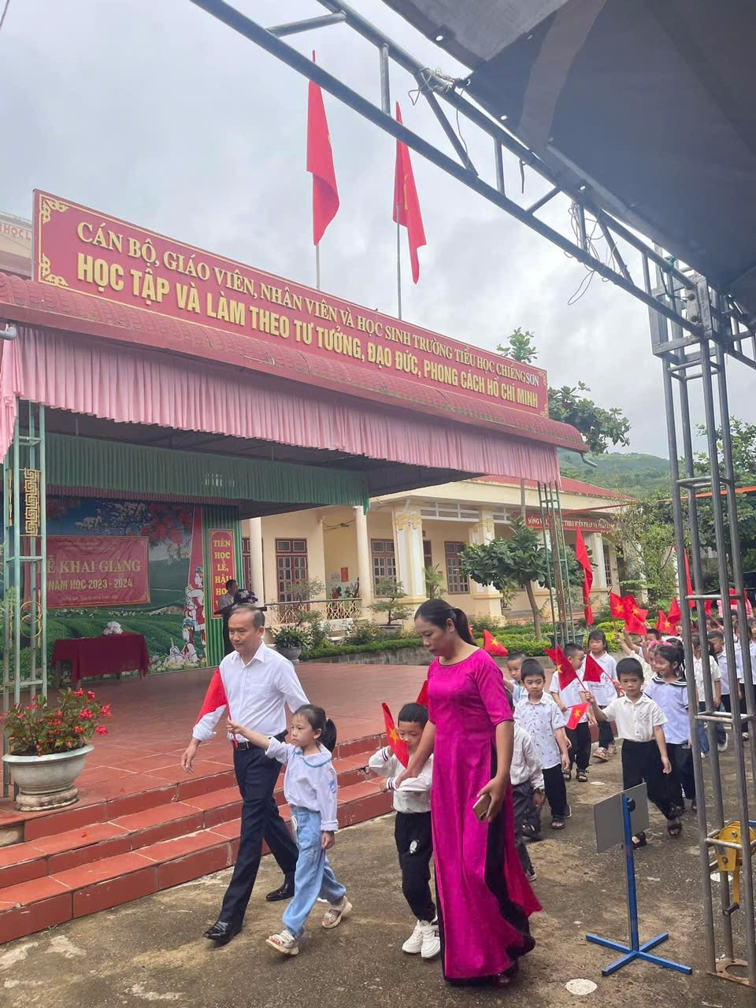
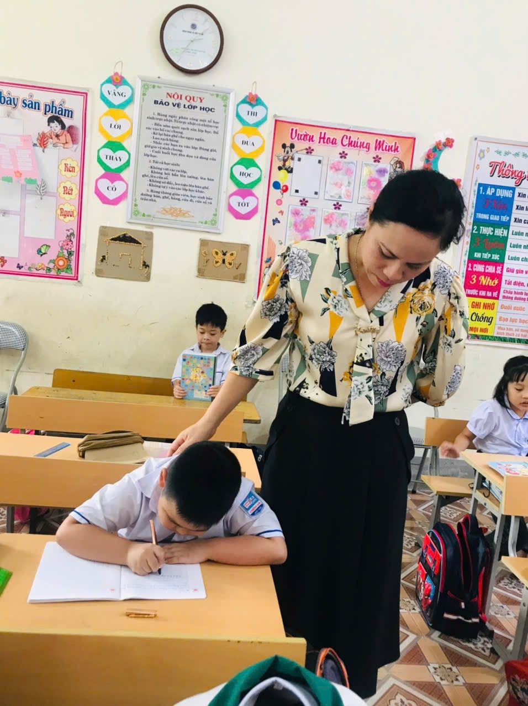
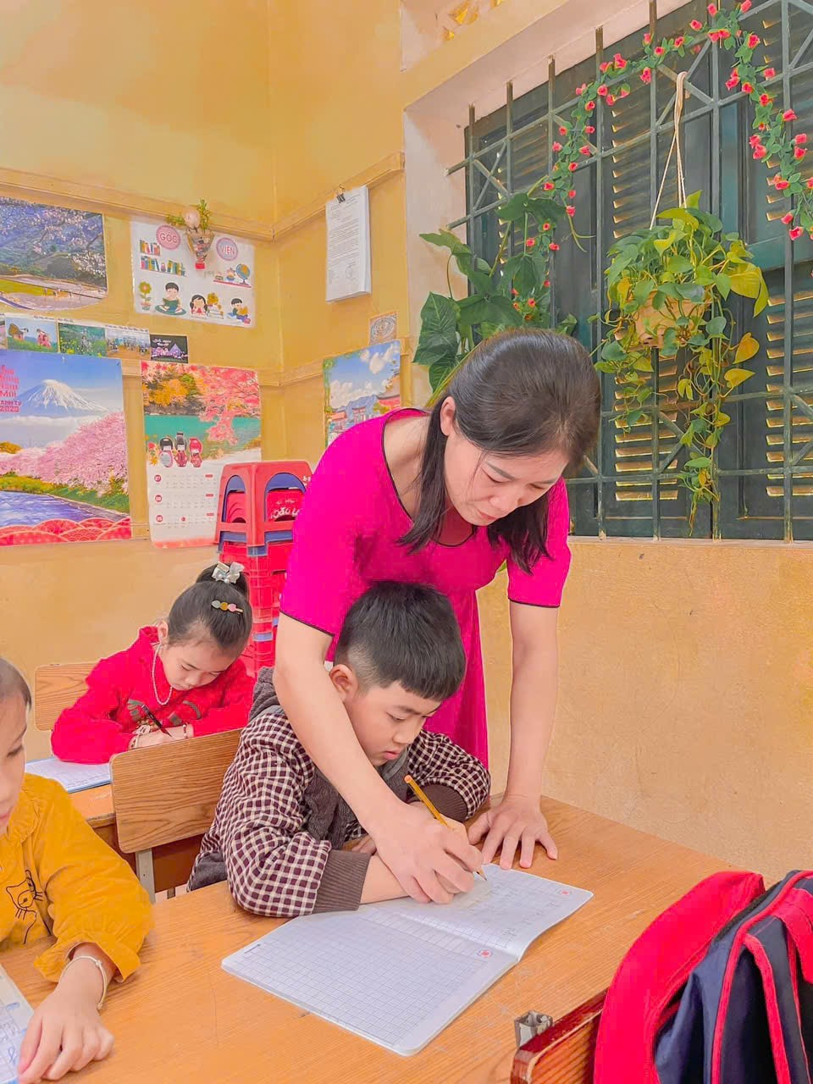
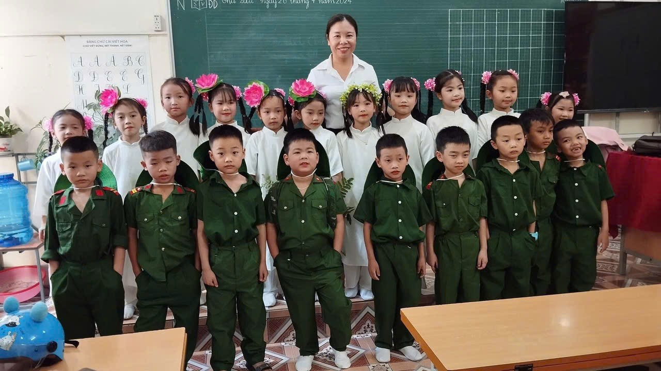
Hoạt động 1: Đọc thơ và trả lời câu hỏi
? Thầy cô của con đã thể hiên tình cảm như thế nào với các con?
? Con đã thể hiện tình cảm như thế nào với thầy cô?
Thầy cô giáo như người cha người mẹ thứ hai của các em, luôn yêu thương, quan tâm chăm sóc dạy dỗ các em khi ở trường. Vì vậy các em cần kính trọng thầy cô giáo.

Slide 15
Thực hành

Slide 16
Hoạt động 2: Tìm hiểu hành động, lời nói thể hiện sự kính trọng thầy cô giáo

Slide 17
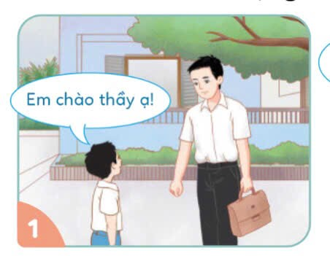
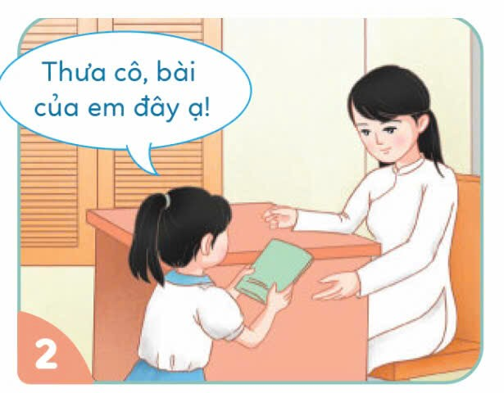
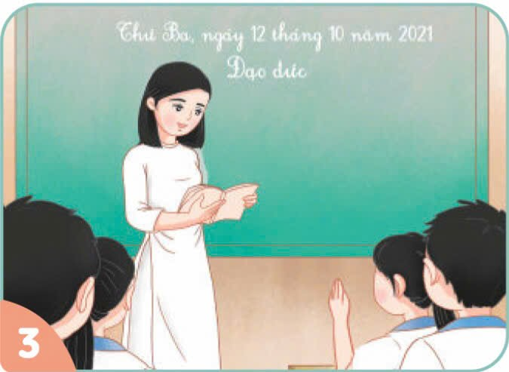
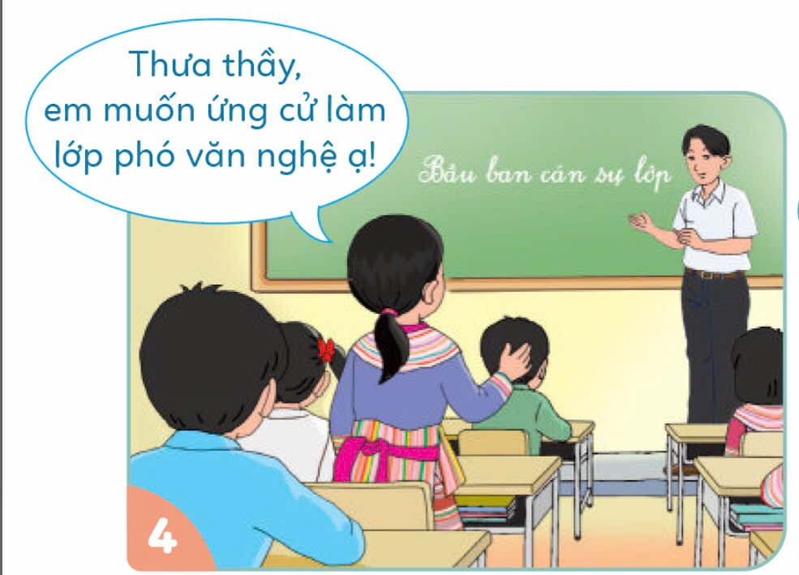
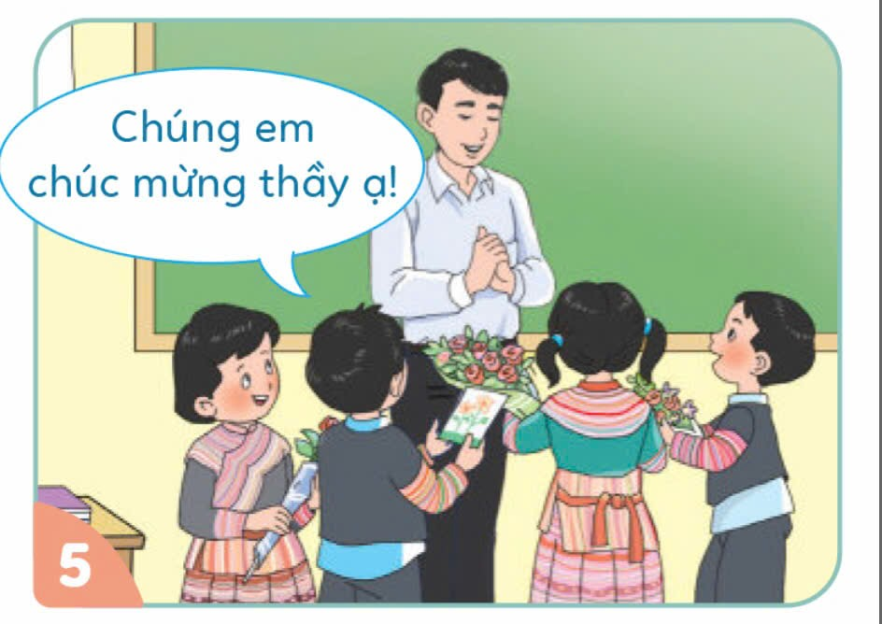
Hoạt động 2: Tìm hiểu hành động, lời nói thể hiện sự kính trọng thầy cô giáo
? Các bạn trong tranh đã có những hành động, lời nói như thế nào với thầy cô?
? Hành động và lời nói đó thể hiện điều gì?

Slide 18
? Các bạn trong tranh đã có những hành động, lời nói như thế nào với thầy cô?
? Hành động và lời nói đó thể hiện điều gì?

Slide 19
Thảo luận nhóm 4
? Các bạn trong tranh đã có những hành động, lời nói như thế nào với thầy cô?
? Hành động và lời nói đó thể hiện điều gì?
Nhóm 1, 2
Nhóm 3,4
Nhóm 5, 6
Nhóm 7,8

Slide 20
Nhóm 1, 2
? Các bạn trong tranh đã có những hành động, lời nói như thế nào với thầy cô?
? Hành động và lời nói đó thể hiện điều gì?
Khi làm bài tập xong bạn nhỏ nộp bài và đưa cô giáo quyển vở bằng hai tay, lễ phép” thưa cô”

Slide 21
Nhóm 3, 4
? Các bạn trong tranh đã có những hành động, lời nói như thế nào với thầy cô?
? Hành động và lời nói đó thể hiện điều gì?
Trong giờ học bạn nhỏ phát biểu bằng cách giơ tay xin phát biểu, các bạn khác nghiên túc lắng nghe cô giảng bài thể hiện sự tôn trọng cô giáo.

Slide 22
Nhóm 5, 6
? Các bạn trong tranh đã có những hành động, lời nói như thế nào với thầy cô?
? Hành động và lời nói đó thể hiện điều gì?
Trong giờ sinh hoạt bầu ban các sự, bạn nhỏ lễ phép thưa thầy và muốn ứng cử làm Ban cán sự lớp. Thể hiện tinh thần trách nhiệm, tự giác giúp thầy cô trong công việc quản lớp.

Slide 23
Nhóm 7, 8
? Các bạn trong tranh đã có những hành động, lời nói như thế nào với thầy cô?
? Hành động và lời nói đó thể hiện điều gì?
Các bạn tặng hoa và thiệp chúc mừng thầy giáo… thể hiện sự quan tâm với thầy cô

Slide 24
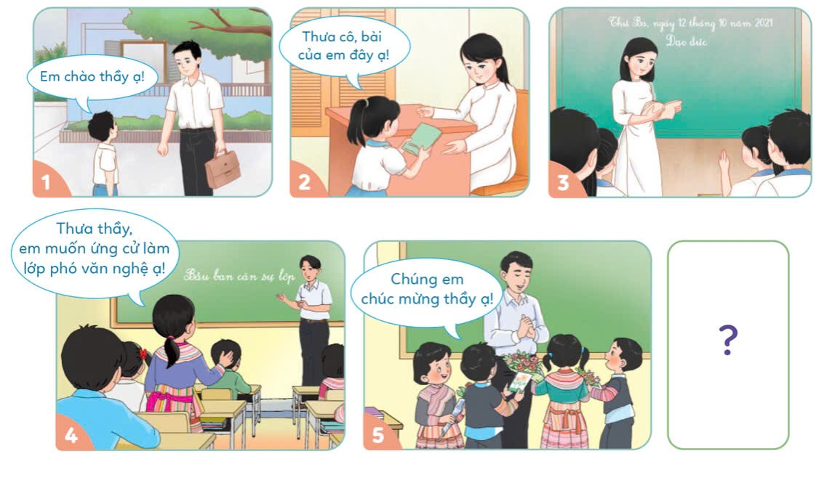
? Kể những lời nói, hành động thể hiện sự kính trọng với thầy cô của em?
Kết luận: Có rất nhiều hành động, lời nói khác nhau để thể hiện sự kính trọng thầy cô. Bằng lời hỏi thăm, lời nói dạ thưa, chào hỏi lễ phép, Giúp thầy cô việc làm phù hợp với khả năng...

Slide 25
Vận dụng

Slide 26
Hoạt động 3: Thảo luận về cách ứng xử thể hiện sự kính trọng thầy cô giáo.

Slide 27
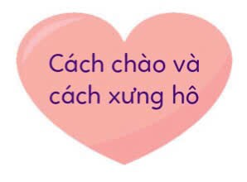
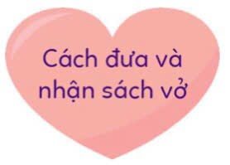
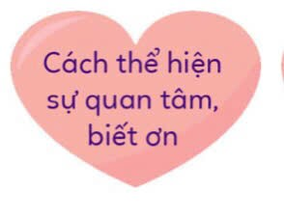
Hoạt động 3: Thảo luận về cách ứng xử thể hiện sự kính trọng thầy cô giáo.

Slide 28
Thảo luận nhóm 2
1. Cách xưng hô
(Khi gặp thầy cô giáo, con nên chào hỏi như thế nào? Con không nên nói những gì?)
2. Cách đưa và nhận sách vở
Cần có hành động, lời nói như thế nào khi đưa và nhận sách vở với thầy cô?
3. Cách thể hiện sự quan tâm biết ơn
Có thể nói những lời chúc mừng vào ngày nào?, hay làm những gì giúp đỡ thầy cô?
4. Tìm thêm những cách ứng xử thể hiện sự kính trọng thầy cô giáo?
Ứng xử trong giờ học, chào cờ…khi ở ngoài trường học, khi gặp thầy cô không dạy mình?

Slide 29
Thi tài ứng xử
Cách ứng xử hay, hợp lí, trình bày tự tin to ràng thì nhóm đó được nhận 2 huy hiệu “tích cực hăng hái”.
Nhóm trả lời được ít hơn sẽ bị trừ điểm 1 huy hiệu
Nhóm không trả lời được sẽ mất lượt trả lời cho các nhóm khác
- Nhóm nhận được nhiều huy hiệu nhất là nhóm chiến thắng.
*Cách chơi
Ứng xử theo nhóm đôi
Các nhóm bấm chọn câu câu hỏi. Nhóm nào giơ tay nhanh nhất giành quyền trả lời

Slide 30
Thi tài ứng xử
Cần có hành động, lời nói như thế nào khi đưa và nhận sách
vở với thầy cô?
Đưa và nhận bằng hai tay, mắt nhìn thầy cô giáo,
nói lời cảm ơn.

Slide 31
Thi tài ứng xử
(Khi gặp thầy cô giáo, con nên chào hỏi như thế nào?
Con không nên nói những gì?)
- Cần xưng hô lễ phép, dạ thưa, không nói trống không, nói leo...

Slide 32
Thi tài ứng xử
Có thể nói những lời chúc mừng vào ngày nào?,
hay làm những gì giúp đỡ thầy cô?
- Chúc mừng vào các ngày lễ 20/11, giúp thầy cô những việc phù hợp với khả năng, quan tâm hỏi han khi thầy cô ốm...

Slide 33
Thi tài ứng xử

Slide 34
Thi tài ứng xử
4. Tìm thêm những cách ứng xử thể hiện sự kính trọng thầy cô giáo?
Ứng xử trong giờ học, chào cờ…khi ở ngoài trường học, khi gặp thầy cô không dạy mình?

Slide 35
? Qua phần thi giúp con biết được điều gì về cách ứng xử với thầy cô giáo?
Kết luận Có rất nhiều các ứng xử trong các tình huống gặp phải, cần phải có cách ứng xử phù hợp và thể hiện được sự kính trọng lễ phép với thầy cô giáo.

Slide 37
Kính trọng thầy cô
1.Bạn ơi hãy nhớ
Kính trọng thầy cô
Mình luôn lễ phép
Dạ thưa vâng lời
2. Bạn ơi hãy nhớ
Kính trọng thầy cô
Hăng say phát biểu
Nghe cô giảng bài
3 Bạn ơi hãy nhớ
Khi bạn đưa gì
Hai tay lễ phép
Nói lời dạ thưa
Cô thầy ngày tháng
Ân cần quan tâm
Những ngày tri ân
Em dành lời chúc
4. Bạn ơi hãy nhớ
Kính trọng thầy cô

Slide 39
Kính trọng thầy cô
1.Bạn ơi hãy nhớ
Kính trọng thầy cô
Mình luôn lễ phép
Dạ thưa vâng lời
2. Bạn ơi hãy nhớ
Kính trọng thầy cô
Hăng say phát biểu
Nghe cô giảng bài
3 Bạn ơi hãy nhớ
Khi bạn đưa gì
Hai tay lễ phép
Nói lời dạ thưa
Cô thầy ngày tháng
Ân cần quan tâm
Những ngày tri ân
Em dành lời chúc
4. Bạn ơi hãy nhớ
Kính trọng thầy cô

Slide 40
XIN CHÂN THÀNH CẢM ƠN
QUÝ THẦY CÔ GIÁO VÀ CÁC EM!

